Slide 1
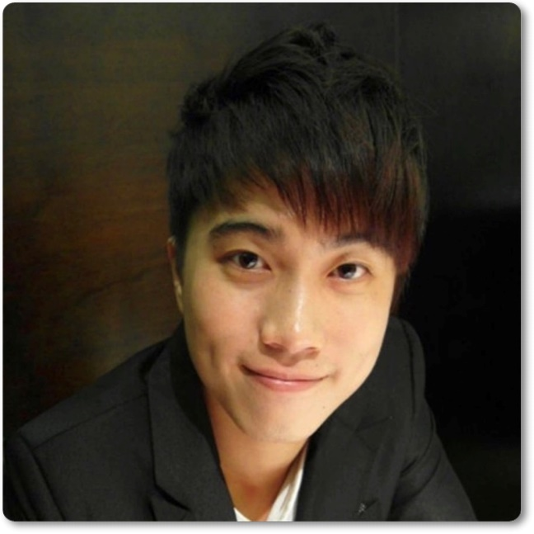
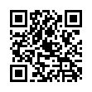
報名路徑
講師介绍
112學年度教育優先區-親職教育講座
「親子溝通好好玩
--- 談正向教養的力量 」
采靈心理諮商所 所長
鄭忠豪 諮商心理師
https://reurl.cc/2zKqDr
113年3月2日(六)
08:40-12:00 家長報到&宣導
09:00-11:40 講師開講
11:40-12:00 Q&A
諮商專長
.阿德勒正向教養帶領
.親子關係處理
.兒童與青少年個別與團體諮商
.員工協談與生涯諮商與輔導
.人際與情緒諮商
.正念治療
.冒險治療
聯繫方式
地址:桃園市楊梅區楊新北路162號
電話:03-4855730 分機11
信箱:cailingpsy@gmail.com
網頁:www.cailingc.com.tw/
(諮商所)
企業服務專長
企業體驗教育/團體凝聚力
專業證照
心理師督導:台輔諮督證字第110023號
諮商心理師:諮心字第002990號
大學講師:講字第147239號
現職
.采靈心理諮商所 所長
.社團法人桃園市遠樂心理健康關懷協會 會長
.玄奘大學 兼任講師
.桃園家扶中心 特約心理師
.桃園市社會局身障者與家庭心理輔導支持服務 特約心理師
.新竹縣、苗栗縣家庭教育中心 接線志工督導
大崗國小冬陽樓地下一樓視聽教室
［經歷］
諮商師全國聯合會 執業諮詢委員
社團法人桃園市遠樂心理健康關懷協會 理事長
桃園市諮商心理師公會 理事
桃園市學生輔導諮商中心 心理師督導
新竹縣、苗栗縣家庭教育中心服務專線 督導
國立空中大學、玄奘大學 兼任講師

